Slide 1
罗朗(Laurent)级数
本节主要讨论函数在环域r<|z-z₀|<R内的级数展开问题，并且讨论它在积分计算中的应用，这里r可以为0，而R可以为+∞，并且称环域r<|z-z₀|<+∞ 为点∞的邻域。1.Laurent级数的收敛域
2.环域上解析函数的Laurent展式
3.Laurent级数在积分计算中的应用
1

Slide 2
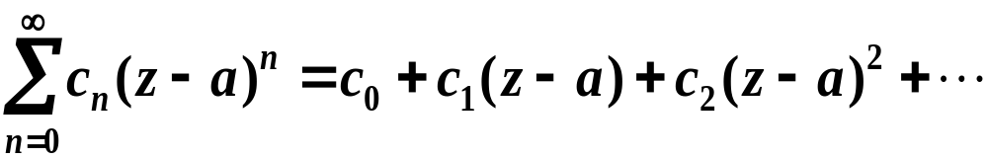
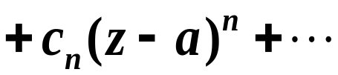
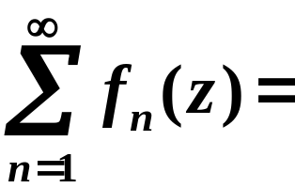


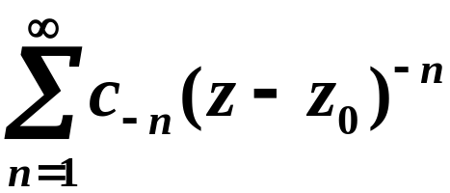
问题的引入
上节研究了如下的幂级数：
对于一般的函数项级数
从数学研究的角度，应该可以取具有负幂的 ：

Slide 3

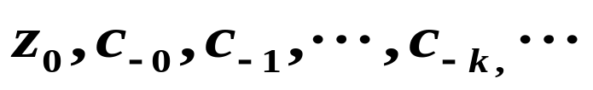
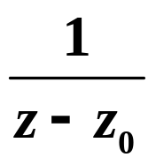
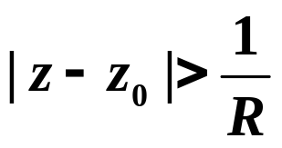

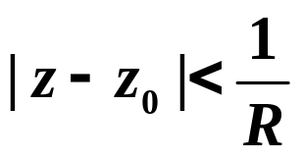

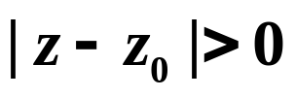

先考虑级数
其中 是复常数。
级数 可以看作是变量 的幂级数,设
该幂级数的收敛半径为R，
(1）如果 ，那么当 时，级数
绝对收敛；当 时，级数 发散；
（2）如果 ，那么级数 在
绝对收敛；
（3）如果 ，那么级数 在复平面上每点
均发散。

Slide 4
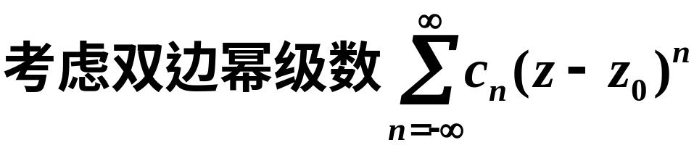
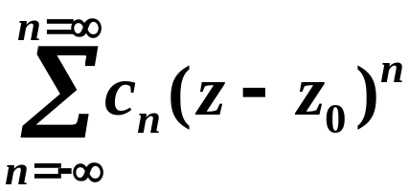
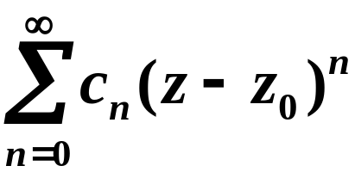


Laurent级数
负幂项部分
正幂项部分
收敛
同时收敛
主要部分
解析部分

Slide 5
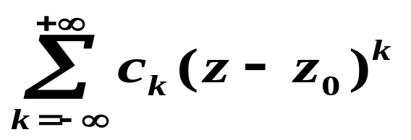
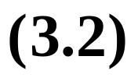
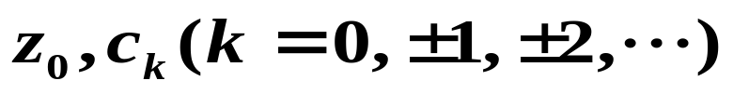
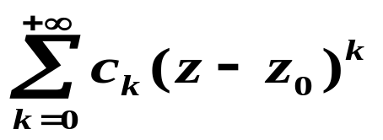
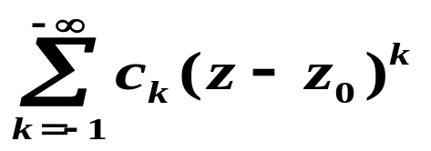
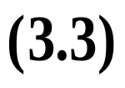
更一般地考虑级数
其中 是复常数。
当级数
都收敛时，我们称级数（3.2）收敛,并且它的和
函数为(3.3）中两个级数的和函数相加。

Slide 6
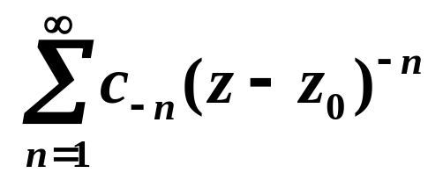
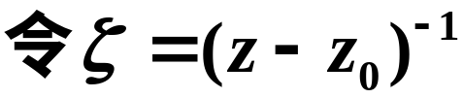
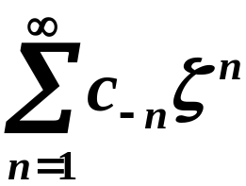
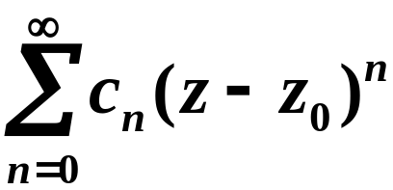


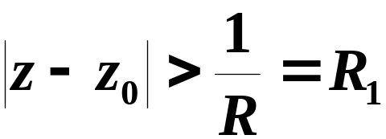




收敛半径
R
收敛半径
收敛域
收敛域
两收敛域无公共部分,
两收敛域有公共部分

Slide 7








结论:
.
且和函数解析
常见的特殊圆环域:
.
.
.

Slide 8
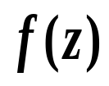

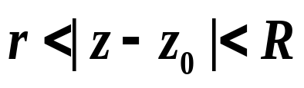
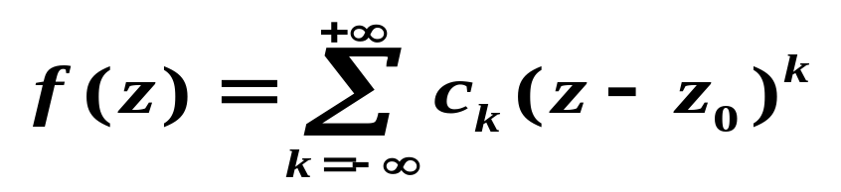

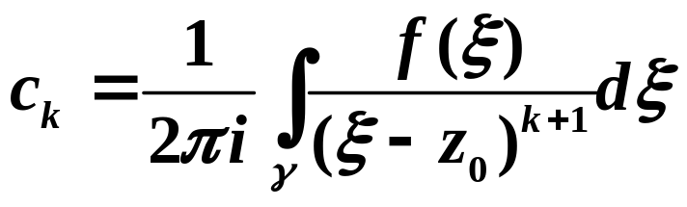



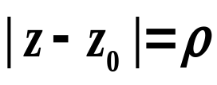


罗朗展开定理 设函数 在圆环 内解析，那么在D内有
其中
是圆 ， 是一个满足 的任
何数。

Slide 9




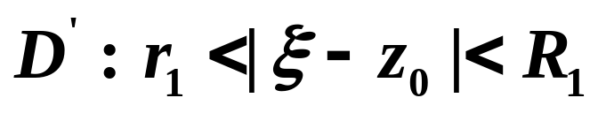

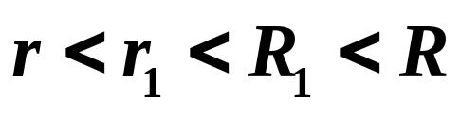
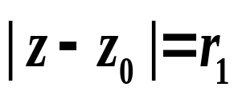
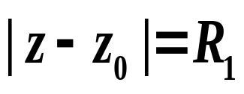
证明：
在圆环D内任意取定一点z，然后在D内作圆环
>
R
r
R₁
r₁
D
使得 ,这里 ，用C₁及C₂ 分别来表示圆 及 。

Slide 10
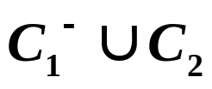
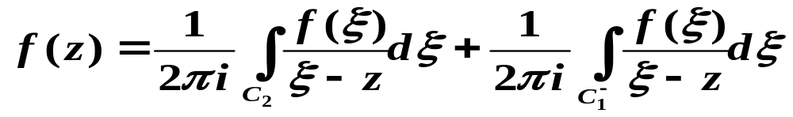
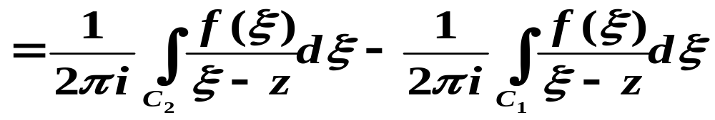
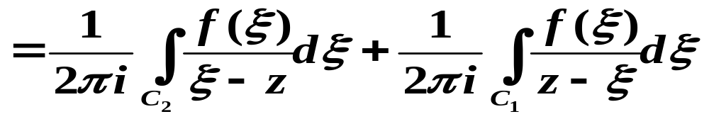
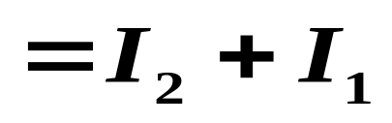

由于f(z)在闭圆环 上解析，由Cauchy积分
公式得

Slide 11
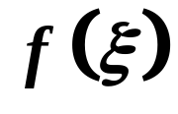
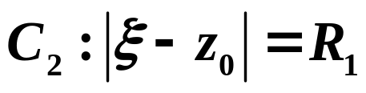
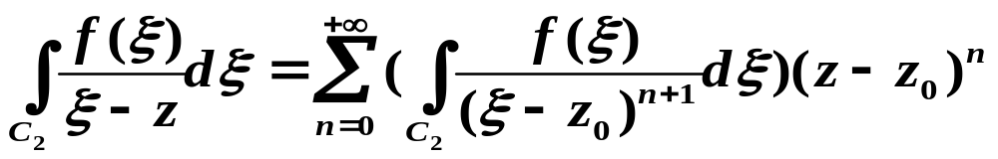

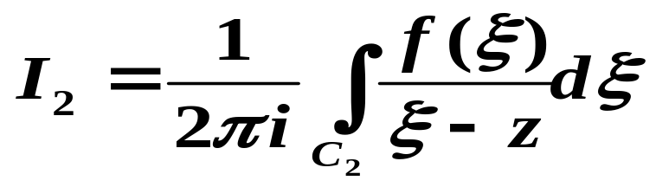
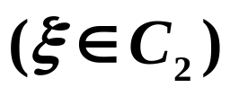

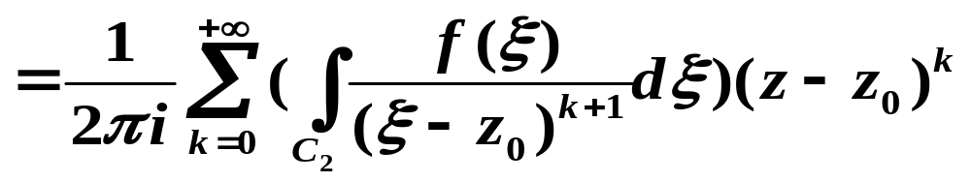

若 在正向圆周 上连续，则对
该圆内一点z有
<
R
r
R₁
D

Slide 12
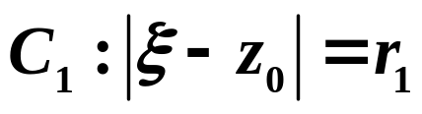
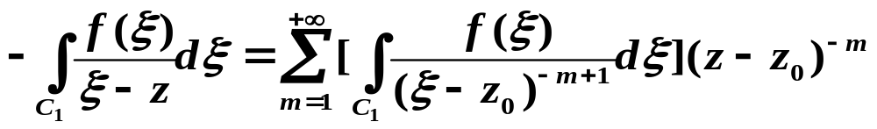
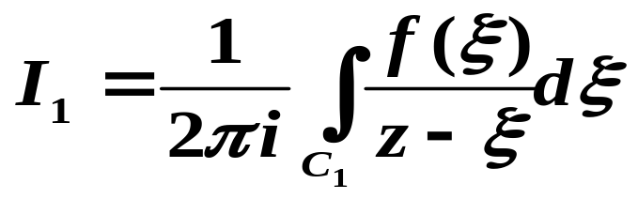
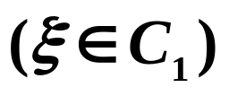

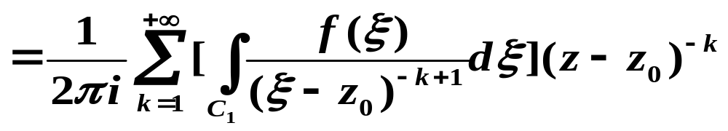


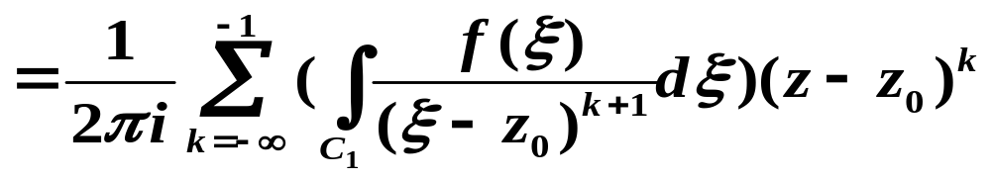

若 在正向圆周 上连续，则对该
圆外一点z有
R
r
D

Slide 13



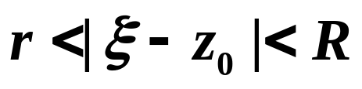






由于 在圆环 内解析
<
>
<
由复连通区域的Cauchy积分定理
R
r
R₁
可知： 中的积分路径 和
可以改为圆 ，于是得到
证毕。
r₁
D

Slide 14





级数(3.4)中， 称为该级数的解析部分，
而 称为该级数的主要部分。级数
(3.4)称为 在圆环D内的罗朗展开式。
注意：由于在圆所围区域可能有f(z)的奇点，因此，不能用Cauchy公式把系数记为：

Slide 15


二、罗朗级数的性质
定理2 若函数 在圆环D: 内解析，
则该函数的罗朗级数展开式 在D内处处绝对
收敛、可以逐项微分和积分，其积分路径为D内的
任何简单闭路，并且其展开式的系数是唯一的，
即它的各项系数 一定可以表示为式 的形式。
如果a为f(z)的一个孤立奇点，则f(z)在它的去心邻域内一定可展开成罗郎级数。

Slide 16



三、函数的Laurent展开式
理论上应该有两种方法: 直接法与间接法
(1) 直接展开法
利用定理公式计算系数
然后写出
这种方法只有在找不到更好方法时才用。

Slide 17
(2) 间接展开法
根据解析函数Laurent级数展开式的唯一性, 从已知的初等函数的泰勒级数出发，利用变量替换，泰勒级数和罗朗级数的逐项微分或者积分运算等来求得所给函数f (z)在环域D的罗朗展开式.
这一方法成为Laurent 级数展开的常用方法。

Slide 18






例1 求 及 在 内的罗朗展开式。
解：此时用sinz 的Taylor展式

Slide 19








例2
都不解析,
而在圆环域
及
内都解析.

Slide 20



也可以展开成级数：

Slide 21






四、典型例题
例1
解
由已知函数 的展开式
可以直接得到

Slide 22








例2
把 f(z) 在这些区域内展成Laurent级数.
内解析,
解

Slide 23







y
o
x
1

Slide 24









y
由
o
1
2
x
且仍有

Slide 25







y
由
o
2
x
此时

Slide 26






仍有

Slide 27
这一例子说明：同一函数在不同的圆环内
的罗朗展开式可是不同的！

Slide 28

给定函数
与复平面内的一点
以后,
函数在各个不同的圆环域中有不同的Laurent展
开式
(包括Taylor展开式作为其特例).
问题：这与laurent展开式的唯一性是否相矛盾?
回答：不矛盾 .
注意唯一性 : 指函数在某一个给定的圆环域内的
Laurent展开式是唯一的.

Slide 29









例3 分别将下列函数在指定点 的去心邻域内展开成Laurent级数
（1）
利用三角公式
和
的Taylor级数展开式可得当
化简得
该展开式不含有负幂项.

Slide 30






(2)
令
,利用
的Taylor级数展开式可得
该展开式中含有无穷个负幂项.

Slide 31







（3）
令
利用三角公式
由函数
的Taylor级数展开式可得
该展开式中也含有无穷个负幂项.

Slide 32









五、用Laurent级数的展开式计算积分
根据定理1，得 因此，
我们可以根据定理2求出系数 的值来计算积
分。
例1 计算积分
解：先分析函数 的解析性。显然它的奇点
值满足 ，其奇点构成了实轴上的区间
，因此它在环域 内解析。于是
令 ，利用

Slide 33



得它在环域 内的Laurent级数的展开式
于是取n=0可得其-1次项系数c₋₁=2，从而积分值

Slide 34



例2 计算积分
解：被积函数为偶函数并且在环域 内解析，
该函数在其内的罗朗级数展开式的奇次幂系数为
零，所以

